Slide 1
SEVEN SEGMENT DISPLAY

Slide 2
Pengantar
Seven Segment adalah suatu segmen- segmen yang digunakan menampilkan angka. Seven segment merupakan display visual yang umum digunakan dalam dunia digital. Seven segment sering dijumpai pada jam digital, penujuk antrian, diplay angka digital dan termometer digital. Penggunaan secara umum adalah untuk menampilkan informasi secara visual mengenai data-data yang sedang diolah oleh suatu rangkaian digital.
Seven Segment Display memiliki 7 Segmen dimana setiap segmen dikendalikan secara ON dan OFF untuk menampilkan angka yang diinginkan. Angka-angka dari 0 (nol) sampai 9 (Sembilan) dapat ditampilkan dengan menggunakan beberapa kombinasi Segmen. Selain 0 – 9, Seven Segment Display juga dapat menampilkan Huruf Hexadecimal dari A sampai F. Segmen atau elemen-elemen pada Seven Segment Display diatur menjadi bentuk angka “8” yang agak miring ke kanan dengan tujuan untuk mempermudah pembacaannya. Pada beberapa jenis Seven Segment Display, terdapat juga penambahan “titik” yang menunjukan angka koma decimal. Terdapat beberapa jenis Seven Segment Display, diantaranya adalah Incandescent bulbs, Fluorescent lamps (FL), Liquid Crystal Display (LCD) dan Light Emitting Diode (LED).

Slide 3
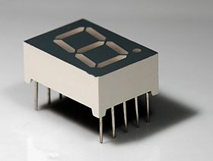
Bentuk Dan Dimensi Seven Segment
LED 7 Segmen ini umumnya memiliki 7 Segmen atau elemen garis dan 1 segmen titik yang menandakan “koma” Desimal. Jadi Jumlah keseluruhan segmen atau elemen LED sebenarnya adalah 8. Cara kerjanya pun boleh dikatakan mudah, ketika segmen atau elemen tertentu diberikan arus listrik, maka Display akan menampilkan angka atau digit yang diinginkan sesuai dengan kombinasi yang diberikan.

Slide 4
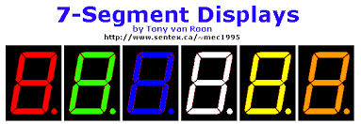
Kemungkinan Pilihan Warna LED Seven Segment

Slide 5
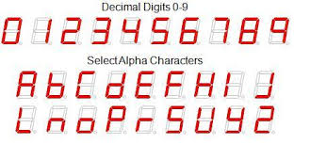
Kemungkinan Karakter Yang Bisa Ditampilkan

Slide 6
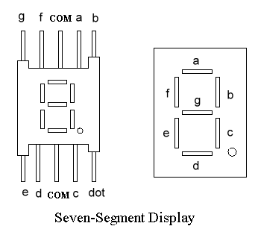
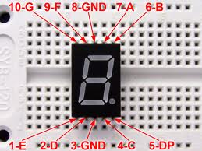
Konfigurasi Pin-pin Pada Seven Segment

Slide 7
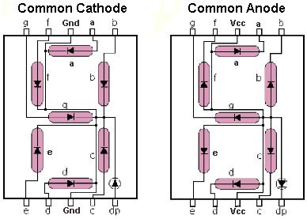
Jenis-jenis Seven Segment Berdasarkan Aktivasi LED

Slide 8
Struktur Internal LED-LED Pada Seven Segment
Pada LED 7 Segmen jenis Common Cathode (Katoda), Kaki Katoda pada semua segmen LED adalah terhubung menjadi 1 Pin, sedangkan Kaki Anoda akan menjadi Input untuk masing-masing Segmen LED. Kaki Katoda yang terhubung menjadi 1 Pin ini merupakan Terminal Negatif (-) atau Ground sedangkan Signal Kendali (Control Signal) akan diberikan kepada masing-masing Kaki Anoda Segmen LED.

Slide 9
Struktur Internal LED-LED Pada Seven Segment
Pada LED 7 Segmen jenis Common Anode (Anoda), Kaki Anoda pada semua segmen LED adalah terhubung menjadi 1 Pin, sedangkan kaki Katoda akan menjadi Input untuk masing-masing Segmen LED. Kaki Anoda yang terhubung menjadi 1 Pin ini akan diberikan Tegangan Positif (+) dan Signal Kendali (control signal) akan diberikan kepada masing-masing Kaki Katoda Segmen LED.

Slide 10
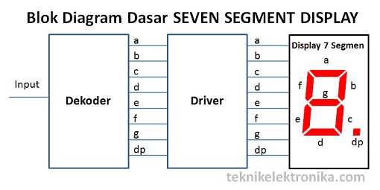
Blok Dekoder pada diagram diatas mengubah sinyal Input yang diberikan menjadi 8 jalur yaitu “a” sampai “g” dan poin decimal (koma) untuk meng-ON-kan segmen sehingga menghasilkan angka atau digit yang diinginkan. Contohnya, jika output dekoder adalah a, b, dan c, maka Segmen LED akan menyala menjadi angka “7”. Jika Sinyal Input adalah berbentuk Analog, maka diperlukan ADC (Analog to Digital Converter) untuk mengubah sinyal analog menjadi Digital sebelum masuk ke Input Dekoder. Jika Sinyal Input sudah merupakan Sinyal Digital, maka Dekoder akan menanganinya sendiri tanpa harus menggunakan ADC.
Fungsi daripada Blok Driver adalah untuk memberikan arus listrik yang cukup kepada Segmen/Elemen LED untuk menyala. Pada Tipe Dekoder tertentu, Dekoder sendiri dapat mengeluarkan Tegangan dan Arus listrik yang cukup untuk menyalakan Segmen LED maka Blok Driver ini tidak diperlukan. Pada umumnya Driver untuk menyalakan 7 Segmen ini adalah terdiri dari 8 Transistor Switch pada masing-masing elemen LED.

Slide 11
BCD (Binary Code Decimal)
BCD adalah sistem pengkodean bilangan desimal yang metodenya mirip dengan bilangan biner biasa; hanya saja dalam proses konversi, setiap simbol dari bilangan desimal dikonversi satu per satu, bukan secara keseluruhan seperti konversi bilangan desimal ke biner biasa. Hal ini lebih bertujuan untuk “menyeimbangkan” antara kurang fasihnya manusia pada umumnya untuk melakukan proses konversi dari desimal ke biner -dan- keterbatasan komputer yang hanya bisa mengolah bilangan biner. Untuk lebih jelas, dapat dilihat pada contoh berikut :
Misalkan bilangan yang ingin dikonversi adalah 170₁₀. dapat dilihat bahwa bilangan biner dari : 1₁₀—-> 0001₂ 7₁₀—-> 0111₂ 0₁₀—-> 0000₂
Tetapi, berhubung hasil yang diinginkan adalah bilangan BCD, maka basis bilangannya tinggal ditulis sebagai berikut : 1₁₀—-> 0001_{BCD} 7₁₀—-> 0111_{BCD} 0₁₀—-> 0000_{BCD}
maka, nilai BCD dari 170₁₀ adalah 0001 0111 0000_{BCD}.

Slide 12
Perancangan BCD To Seven Segment Decoder Sederhana 0-3 Dengan Gerbang
Rancanglah sebuah Dekoder BCD To 7Segment untuk menampilkan angka 0 s/d 3 saja (Angka diluar itu tidak mungkin muncul).
Display 7 Segment yang digunakan bertipe Common Cathode.

Slide 13
Pertanyaan
1. Buatlah rancangan Blok Diagramnya.
2. Buatlah Tabel Kebenaran.
3. Buatlah Persamaan Minterm (Persamaan Tabel Kebenaran) nya untuk output “a”, “b”, …, “g”
4. Sederhanakan persamaan “a”, “b”, …, “g”
dengan Karnaugh Map.
5. Buatlah Skema Gerbang dari persamaan “a”, “b”, …, “g”
yang paling sederhana.

Slide 14
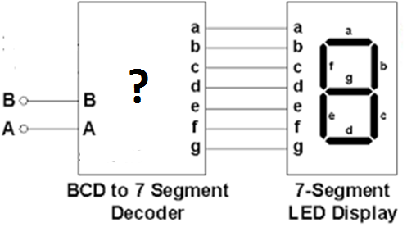
Perancangan Blok Diagram
Dikarenakan jumlah output angka ada 4 maka input Biner terdiri dari 2 bit (karena akan menghasilkan 4 kombinasi).

Slide 15
Perancangan Tabel Kebenaran
Tipe LED yang digunakan Common Cathode
➔ LED-LED di 7 Segment menyala saat logika 1
B | A | a | b | c | d | e | f | g | Tampilan
0 | 0 | 1 | 1 | 1 | 1 | 1 | 1 | 0 | 0
0 | 1 | 0 | 1 | 1 | 0 | 0 | 0 | 0 | 1
1 | 0 | 1 | 1 | 0 | 1 | 1 | 0 | 1 | 2
1 | 1 | 1 | 1 | 1 | 1 | 0 | 0 | 1 | 3
B | A | a |  | B | A | b |  | B | A | c |  | B | A | d
0 | 0 | 1 |  | 0 | 0 | 1 |  | 0 | 0 | 1 |  | 0 | 0 | 1
0 | 1 | 0 |  | 0 | 1 | 1 |  | 0 | 1 | 1 |  | 0 | 1 | 0
1 | 0 | 1 |  | 1 | 0 | 1 |  | 1 | 0 | 0 |  | 1 | 0 | 1
1 | 1 | 1 |  | 1 | 1 | 1 |  | 1 | 1 | 1 |  | 1 | 1 | 1
B | A | e |  | B | A | f |  | B | A | g
0 | 0 | 1 |  | 0 | 0 | 1 |  | 0 | 0 | 0
0 | 1 | 0 |  | 0 | 1 | 0 |  | 0 | 1 | 0
1 | 0 | 1 |  | 1 | 0 | 0 |  | 1 | 0 | 1
1 | 1 | 0 |  | 1 | 1 | 0 |  | 1 | 1 | 1

Slide 16
Persamaan Segmen a, b, c, d, e, f, dan g Dalam Bentuk Sigma Minterm
$a=\sum{m(}$0, 2, 3)
$b=\sum{m(}$0, 1, 2, 3)
$c=\sum{m(}$0, 1, 3)
d $=\sum{m(}$0, 2, 3)
$e=\sum{m(}$0, 2)
$f=\sum{m(}$0)
$g=\sum{m(}$2, 3)

Slide 17
Persamaan Boolean Yang Paling Sederhana Untuk Fungsi a, b, c, d, e, f, dan g Dengan Peta Karnaugh
B\A | 0 | 1
0 | 1 | 1
1 | 0 | 1
a=A + /B
B\A | 0 | 1
0 | 1 | 1
1 | 1 | 1
b = 1
B\A | 0 | 1
0 | 1 | 1
1 | 0 | 1
c = A + /B
B\A | 0 | 1
0 | 1 | 0
1 | 1 | 1
d = /A + B
B\A | 0 | 1
0 | 1 | 0
1 | 1 | 0
a = /A
B\A | 0 | 1
0 | 1 | 0
1 | 0 | 0
a = /A + /B
B\A | 0 | 1
0 | 0 | 0
1 | 1 | 1
a = B

Slide 18
Skema Gerbang
Buat sendiri dari penyederhanaan Karnough Map

Slide 19
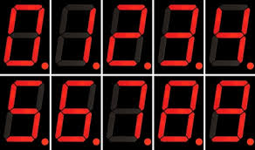
Perancangan BCD To Seven Segment Decoder 0-9 Dengan Gerbang
Rancanglah sebuah Dekoder BCD To 7Segment untuk menampilkan angka 0 s/d 9 saja.
Untuk angka di luar itu maka tampilan “Blank”.
Display 7Segment yang digunakan bertipe Common Cathode.
Angka 6 dan 9 memiliki topi

Slide 20
Pertanyaan
1. Rancanglah Blok Diagramnya.
2. Buatlah Tabel Kebenarannya.
3. Buatlah Persamaan Minterm (Persamaan Tabel Kebenaran) nya untuk output “a”, “b”, …, “g”.
4. Sederhanakan persamaan “a”, “b”, …, “g”.
dengan Karnaugh Map.
5. Buatlah Skema Gerbang dari persamaan “a”, “b”, …, “g”
yang paling sederhana.

Slide 21
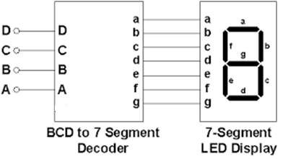
Perancangan Blok Diagram
Catatan: Urutan input Biner sekarang menjadi D, C, B, A dikarenakan A adalah input dengan bobot terendah

Slide 22
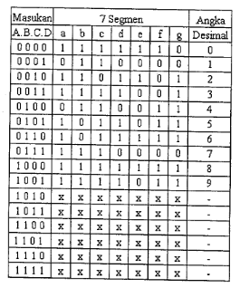
Tabel Kebenaran Untuk Common Cathode
Catatan: 1. angka 6 dengan topi
2. angka 9 dengan kaki
3. biner10 d 15 outputnya X (Redundant)

Slide 23
Desimal | A | B | C | D | a | b | c | d | e | f | g | Tampilan
0 | 0 | 0 | 0 | 0 | 1 | 1 | 1 | 1 | 1 | 1 | 0 | 0
1 | 0 | 0 | 0 | 1 | 0 | 1 | 1 | 0 | 0 | 0 | 0 | 1
2 | 0 | 0 | 1 | 0 | 1 | 1 | 0 | 1 | 1 | 0 | 1 | 2
3 | 0 | 0 | 1 | 1 | 1 | 1 | 1 | 1 | 0 | 0 | 1 | 3
4 | 0 | 1 | 0 | 0 | 0 | 1 | 1 | 1 | 0 | 1 | 1 | 4
5 | 0 | 1 | 0 | 1 | 1 | 0 | 1 | 1 | 1 | 0 | 1 | 5
6 | 0 | 1 | 1 | 0 | 0 | 0 | 1 | 1 | 1 | 1 | 1 | 6
7 | 0 | 1 | 1 | 1 | 1 | 1 | 1 | 0 | 0 | 0 | 0 | 7
8 | 1 | 0 | 0 | 0 | 1 | 1 | 1 | 1 | 1 | 1 | 1 | 8
9 | 1 | 0 | 0 | 1 | 1 | 1 | 1 | 0 | 0 | 1 | 1 | 9
10 | 1 | 0 | 1 | 0 | X | X | X | X | X | X | X | ?
11 | 1 | 0 | 1 | 1 | X | X | X | X | X | X | X | ?
12 | 1 | 1 | 0 | 0 | X | X | X | X | X | X | X | ?
13 | 1 | 1 | 0 | 1 | X | X | X | X | X | X | X | ?
14 | 1 | 1 | 1 | 0 | X | X | X | X | X | X | X | ?
15 | 1 | 1 | 1 | 1 | X | X | X | X | X | X | X | ?
Catatan: X adalah status logika yang disebut dengan Redundant (bisa 0 atau 1). Kepastian lojiknya diserahkan kepada perancang untuk menentukannya.

Slide 24
Desimal | A | B | C | D | a | b | c | d | e | f | g | Tampilan
0 | 0 | 0 | 0 | 0 | 1 | 1 | 1 | 1 | 1 | 1 | 0 | 0
1 | 0 | 0 | 0 | 1 | 0 | 1 | 1 | 0 | 0 | 0 | 0 | 1
2 | 0 | 0 | 1 | 0 | 1 | 1 | 0 | 1 | 1 | 0 | 1 | 2
3 | 0 | 0 | 1 | 1 | 1 | 1 | 1 | 1 | 0 | 0 | 1 | 3
4 | 0 | 1 | 0 | 0 | 0 | 1 | 1 | 1 | 0 | 1 | 1 | 4
5 | 0 | 1 | 0 | 1 | 1 | 0 | 1 | 1 | 1 | 0 | 1 | 5
6 | 0 | 1 | 1 | 0 | 0 | 0 | 1 | 1 | 1 | 1 | 1 | 6
7 | 0 | 1 | 1 | 1 | 1 | 1 | 1 | 0 | 0 | 0 | 0 | 7
8 | 1 | 0 | 0 | 0 | 1 | 1 | 1 | 1 | 1 | 1 | 1 | 8
9 | 1 | 0 | 0 | 1 | 1 | 1 | 1 | 0 | 0 | 1 | 1 | 9
10 | 1 | 0 | 1 | 0 | 0 | 0 | 0 | 0 | 0 | 0 | 0 | Blank
11 | 1 | 0 | 1 | 1 | 0 | 0 | 0 | 0 | 0 | 0 | 0 | Blank
12 | 1 | 1 | 0 | 0 | 0 | 0 | 0 | 0 | 0 | 0 | 0 | Blank
13 | 1 | 1 | 0 | 1 | 0 | 0 | 0 | 0 | 0 | 0 | 0 | Blank
14 | 1 | 1 | 1 | 0 | 0 | 0 | 0 | 0 | 0 | 0 | 0 | Blank
15 | 1 | 1 | 1 | 1 | 0 | 0 | 0 | 0 | 0 | 0 | 0 | Blank
X telah diisi dengan status logika 0 karena permintaan disoal menginginkan “Blank”

Slide 25
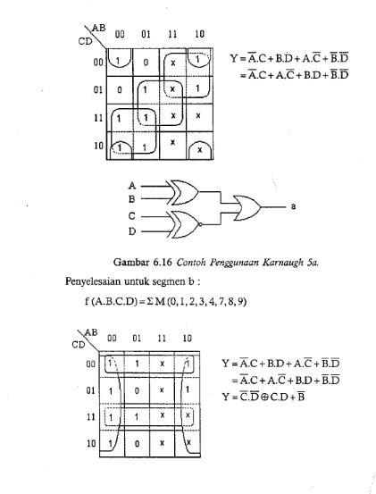

Slide 26
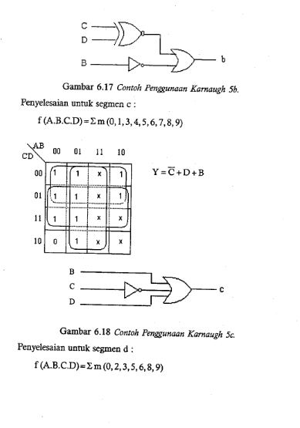

Slide 27
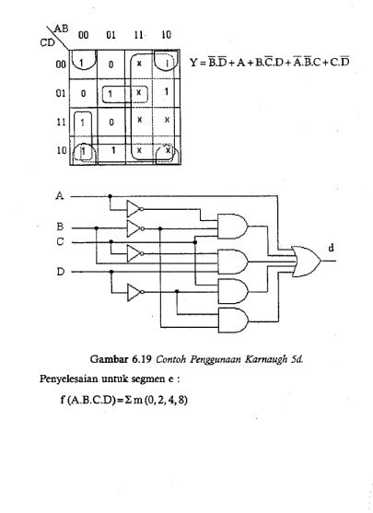

Slide 28
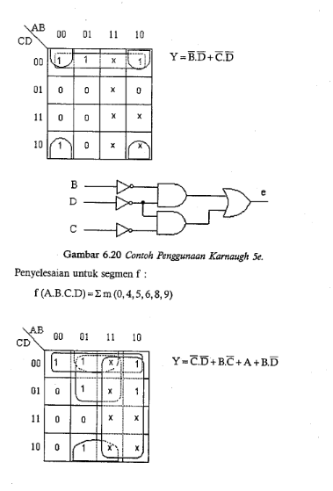

Slide 29
Latihan
Lanjutkan untuk segment f dan g

